Slide 1
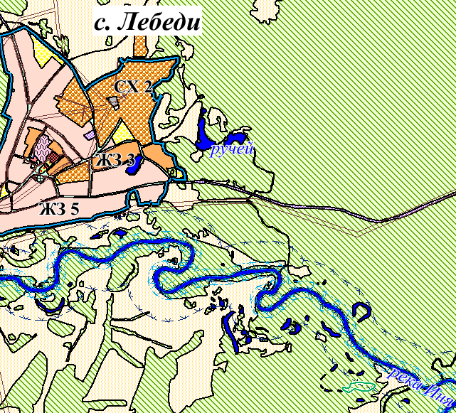
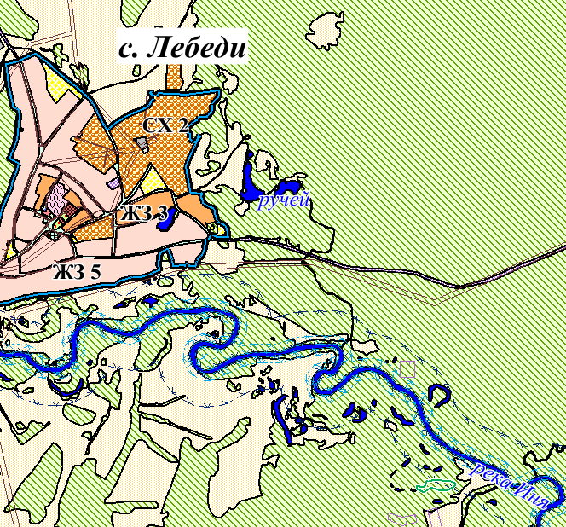
Промышленновское МО
Местоположение выявленного объекта археологического наследия «Поселение и курганный могильник Лебеди VIII»
Было Стало

Slide 2
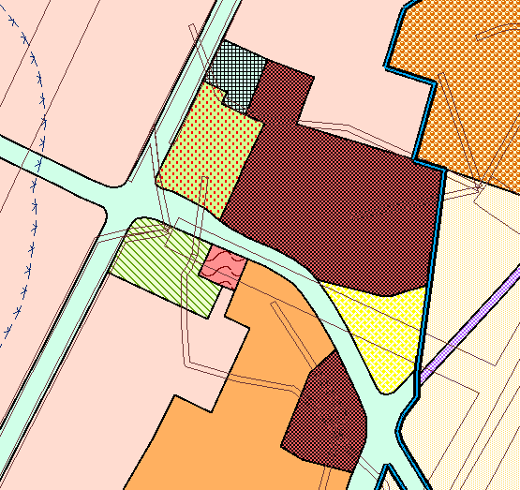
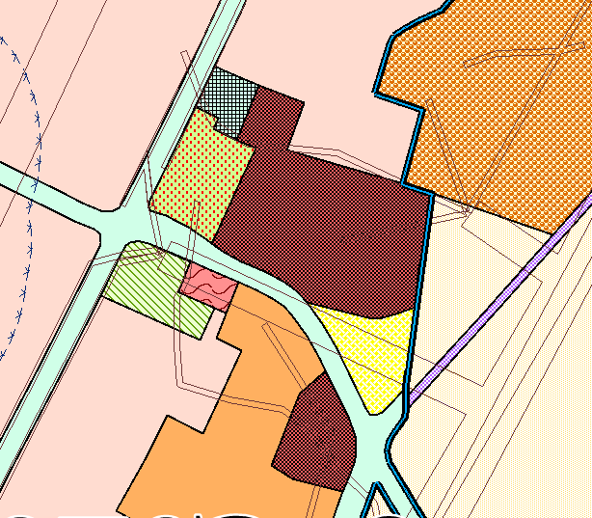
Деревня Прогресс
Изменение границ территориальных зон ОДЗ 2 и Р 1
Было Стало

Slide 3
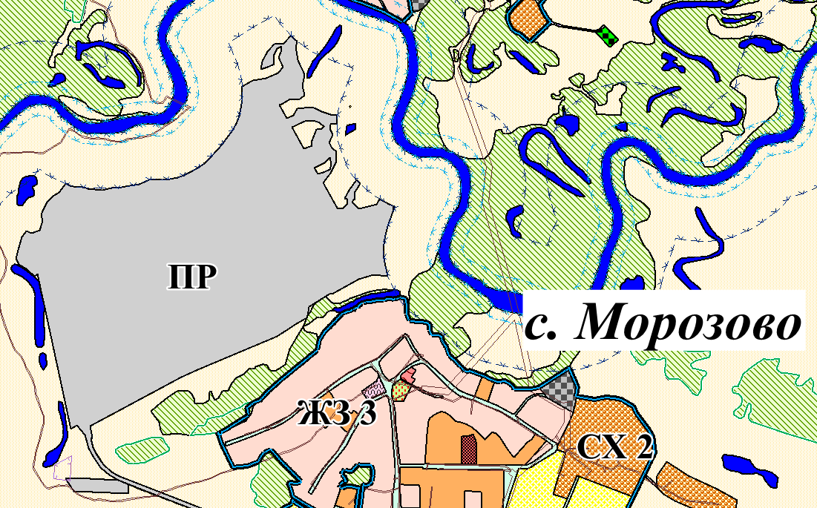
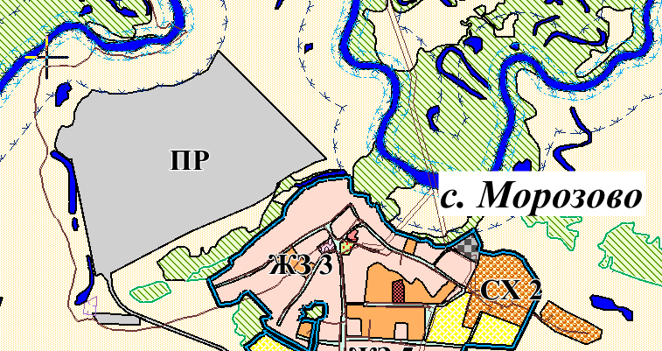
Промышленновское МО
Изменение границы территориальной зоны ПР (Зона для размещения объектов добывающей промышленности)
Было Стало

Slide 4
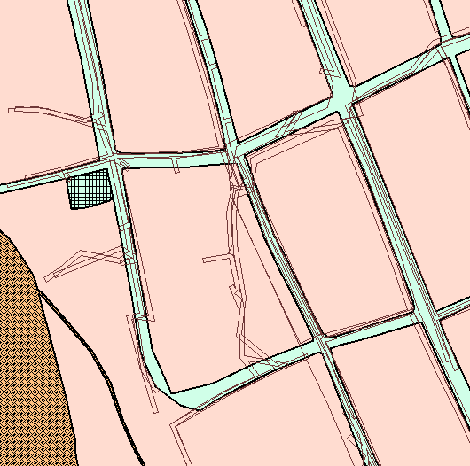
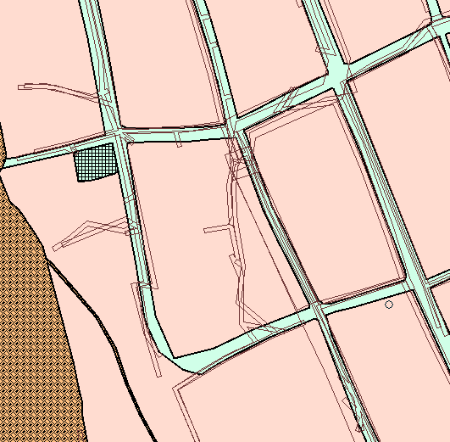
Пгт. Промышленная
Установление ЗОУИТ – охранная зона, реестровый номер 42:11-6.27
Было Стало

Slide 5
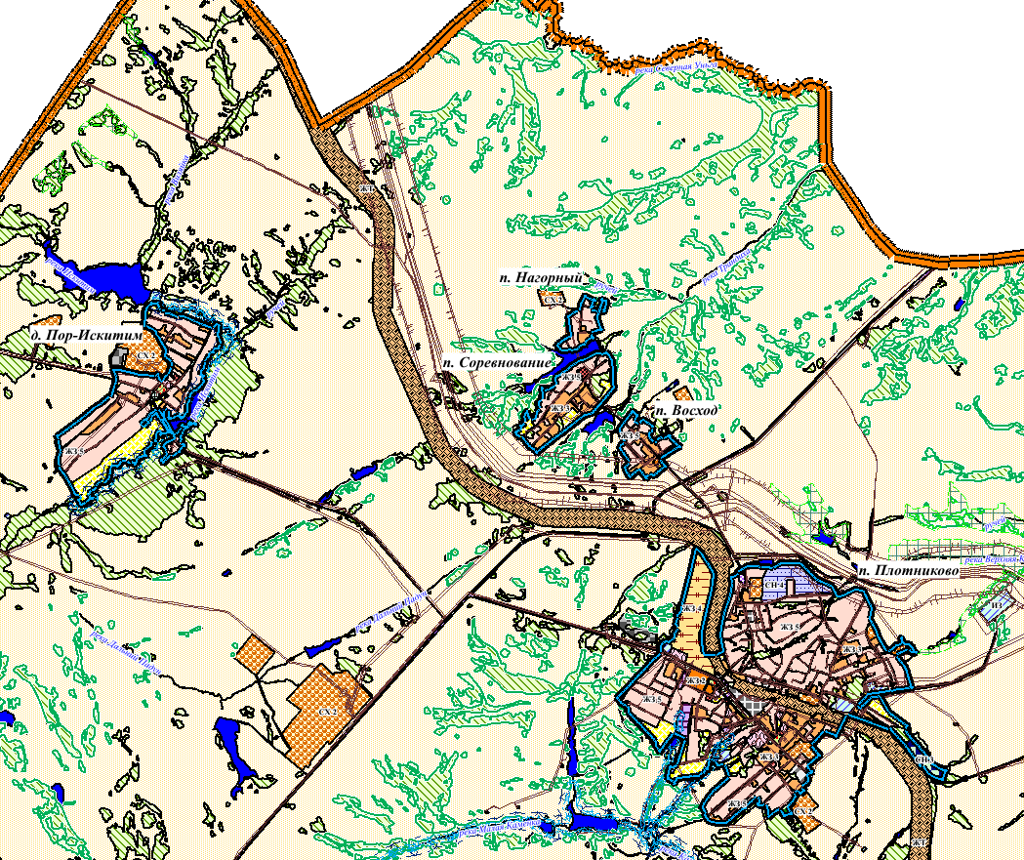
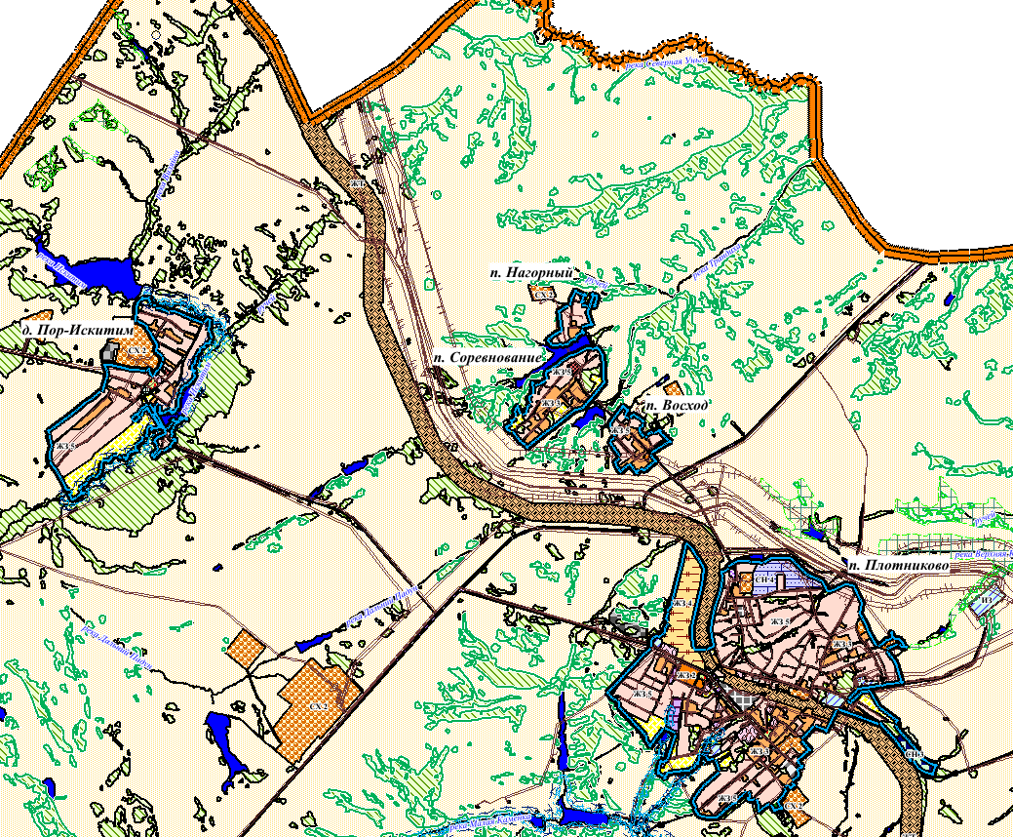
Промышленновское МО
Установление ЗОУИТ – охранная зона, реестровый номер 42:11-6.152
Было Стало

Slide 6
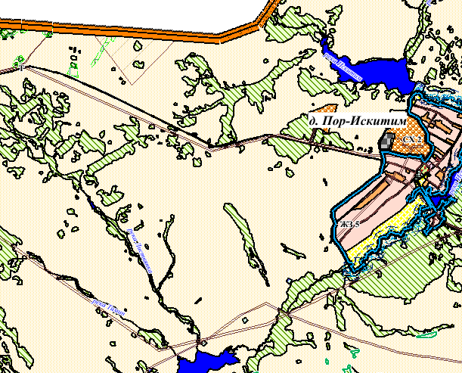
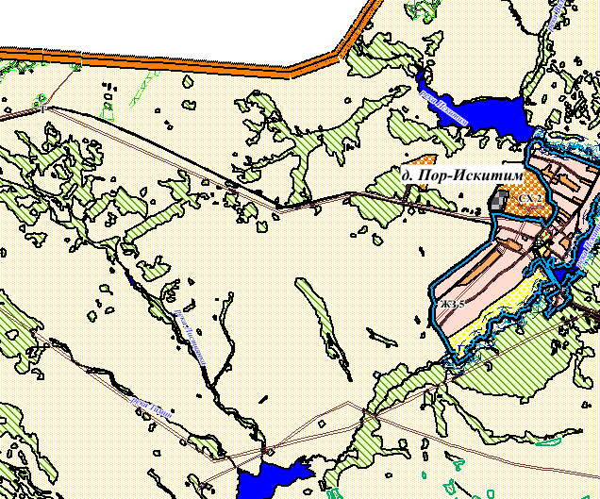
Промышленновское МО
Приаэродромная территория
Было Стало

